Slide 1
3장. 가족기업의 시스템

Slide 2
CONTENTS
가족기업 = 가족 + 기업
01
02
가족과 기업의 우선순위
03
가족기업의 3차원 시스템
04
04 가족시스템이론
04

Slide 3
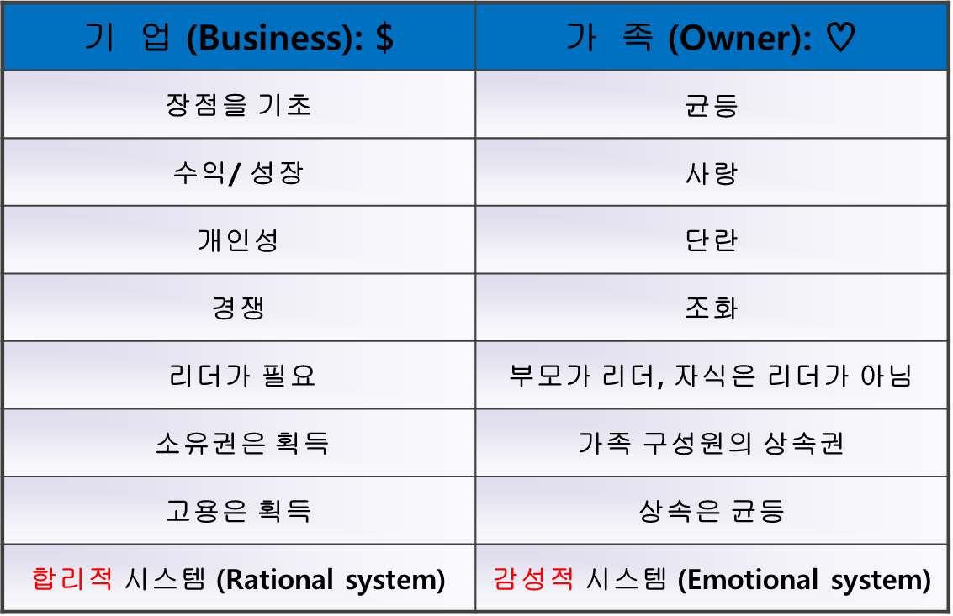
1. 가족기업= 가족 + 기업
1. 가족과 기업의 차이
<표 3-1> 가족과 기업의 비교

Slide 4

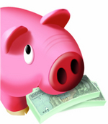
1. 가족기업= 가족 + 기업
1. 가족과 기업의 차이
가족의 1차적 기능은 가족구성원의 보호와 양육, 균등과사랑(love)을 목표로 가족 구성원의 발전을 도모함
기업의 1차적 기능은 재화나 용역의 생산, 분배와 관련이 있고 각자의 장점을 기초로 하여 성장과 이익(profit)을 목표로 함
<그림 3-1 > 가족과 기업의 관심사
Family
Concern
• Nurture
• Development
Business
Interests
• Profitability
• Survival

Slide 5
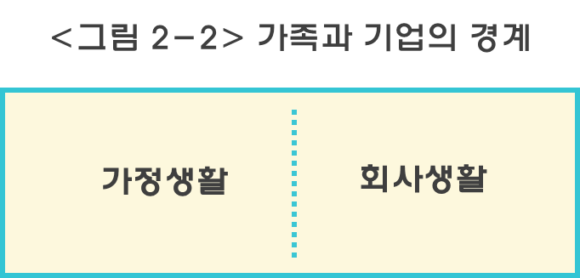
1. 가족기업= 가족 + 기업
2. 가족과 기업의 경계
1) 가족과 기업의 경계
가정생활과 회사생활의 경계가 잘 지켜져야 함:
기업은 기업이며 가족은 가족이다(Business is business, family is
family). 그러나 이런 경계는 크고 단단한 벽돌 벽이 아닌 작고 동그란
투과성의 점.
가족기업의 아름다움은 사랑하는 사람과 같이 자기들이 좋아하는 것을 함께하는 즐거운 경험, 그 자체이다.

Slide 6
1. 가족기업= 가족 + 기업
2. 가족과 기업의 경계
2) 소유권과 경영권의 경계
소유권과 경영권 비교
소유권♡ | 경영권$
사랑 | 재능과 기술
당신은 누구인가 | 당신이 할 수 있는가
성(性) 씨가 누구인가 | 성과
주어지는 것 | 획득하는 것
가족구성원 | 교육, 훈련, 경험
올바른 것을 하는 것 | 바르게 일을 하는 것
승계, 세대를 위한 큰 그림 | 큰 그림의 실행에 대한 모든 것
<그림 3-3> 소유권과 경영권의 경계
소유권
경영권
.

Slide 7
1. 가족기업= 가족 + 기업
3. 가족지향성
가족지향성(family orientation: FO)의 의미: 개인이 가족에 대하여 어떻게 인지하고 어떻게 관계를 형성하고, 가족의 가치에 대하여 어떤 생각을 갖고 있는가.
가족지향성의 속성(Lumpkin 등)
  전통: 역할(정체성), 습관과 관습, 공유된 역사와 의미,유산
  영속성: 향상성, 영속성, 변화에 대한 저항, 잘못된 행동에 대한 제재
  로열티: 의무와 책임에 대한 인식, 관여에 대한 인식, 가족의 단란을 최우선,
  안전: 보호안전, 공정성, 지속가능성에 대한 것.
  상호의존: 서로에 대한 의존, 응집 및 지원, 가까움.

Slide 8
2. 가족과 기업의 우선순위
1. 기업을 우선순위로 두는 경우: 대부분 창업 세대
창업자는 일 벌레(workaholic),
가족은 약간 피해를 받음. 기업답게 경영
능력, 교육수준, 자격을 고려해서 채용됨
적절한 교육, 훈련이 필요함.
성과에 따라 보수를 정함
리더십은 능력, 경험, 교육수준 등으로 결정
2. 가족을 우선순위로 두는 경우
정, 충동적, 보호적으로 경영
가족구성원이라면 채용됨
적절한 교육, 훈련이 필요 없음
신분에 따라 보수를 정함
리더십은 상속권, 출생 순서, 개성 등으로 결정
가족은 기업성과를 위해서 열심히 일함

Slide 9
2. 가족과 기업의 우선순위
3. 어느 것도 우선순위로 두지 않는 경우: 최악
제1세대 말: 수십년 동안 일을 하여 일에 지치고 피곤에 찌듬, 후계자도 정해지지 않음, 일 이외 다른 것은 생각해 본 적 없음, 가정은 이방인
제2세대: 능력이 아니라 창업자의 후손이란 이유로 CEO가 됨, 보통 플레이보이임, 가족기업의 발전에는 관심 없음.
4. 가족과 기업 둘 다 우선순위로 두기: 가족과 기업의 균형
세상에 알려지지 않은 영웅들
가족과 기업은 같은 운명이므로, 균형 잡힌 삶이 되도록 필사적으로 노력, 나아가 가족과 기업 모두 성공하기를 열렬히 원함.
어렵고 힘들지만 훌륭한 가정생활과 직장생활 모두를 완벽하게 해냄.
가족은 기업처럼, 기업은 가족처럼 경영

Slide 10
3. 가족기업의 3차원시스템
2차원 시스템: 가족기업을 가족(family)과 기업(business)으로 양분하고
이의 이질성을 고찰
<표 3-3> 가족시스템과 기업시스템의 비교
갈등의 영역 | 가족 시스템 | 기업 시스템
목 표 | 가족 구성원의 발전 | 기업의 이익, 수익, 능률, 성장
관 계 | 개인적인 관계. 관계를 가장 중요시 여김 | 반개인적 혹은 비개인적 두 번째로 중요시 여김
규 칙 | 비공식적 기대 | 문서화된 공식적인 규칙 흔히 상벌의 기준으로 사용
평 가 | 그들이 누군가에 따라, 노력정도; 절대적인 사랑 | 성과와 결과에 따라, 종업원은 승진과 해고 가능
승 계 | 사망이나 이혼으로 | 은퇴나 승진 혹은 이탈
자료: Dyer, W.Gibb(1992), 「The Entrepreneurial Experience」, Jossey-Bass Publishers, p.147.

Slide 11
3. 가족기업의 3차원시스템
2차원 시스템
<그림 3-4> 가족기업 2차원 시스템
기업시스템: 결과 지향
가족시스템: 정(情) 지향
갈등
자료: Ibrahim A. Bakr & Willard H. Ellis(1994), "Family Business Management: Concepts and Practice", Kendall/Hunt Publishing Company, p.124.

Slide 12
3. 가족기업의 3차원시스템
2. 3차원 시스템
<그림 3-5> 가족기업의 3차원 시스템
소유권: 이사회의장
가족의 관점과 기업의 관점을 조화시켜 가족기업의 의사결정능력을 증진, 이를 실행에 옮겨야 함
구조: 주주총회
이사회
계획: 유산계획
계획: 전략적계획
구조:
가족위원회
계획: 연속성계획 비상계획
구조: 경영개발팀
계획: 가족계획
계획: 경영개발계획
가족:감성경영자
기업:최고경영자
Source: Gersick K.E. et al(1997), “Generation to Generation,” Harvard Business School Press, p.226.

Slide 13
3. 가족기업의 3차원시스템
2. 3차원 시스템
<그림 3-6> 가족기업의 3차원 시스템(2)
Owners
2
4
5
7
only family members
only owners
only employees/managers
family owners
employees/managers owners
family employees/managers
family owners and employees/managers
자료: Barber(2013), p.18.
Family
1
6
Managers
&Employees
3

Slide 14
4. 가족시스템이론
1. 가족시스템 이론
가족시스템 이론(family systems theory)은 가족을 감성적인 삶(emotional life)의 덩어리로 여기고, 가족구성원 간의 복잡한 상호작용을 이해하려는 인간행동에 관한 이론.
가족시스템 이론은 조직 전체, 즉 가족을 상위의 개념으로 중시 여김.이는 가족은 그 자체로 고유한 구조, 믿음, 관계의 유형을 가진 완전하고 유일한 단위
가족시스템이론은 의학박사인 보웬(Murray Bowen), 멕골드릭(M. McGoldrick), 브라운(F. H. Brown) 등이 상호의존적인 가족생활의 복잡 미묘한 동태성을 분석하여 개발시킨 이론이다.
일반 시스템이론이 적용되는 근본원리인 system approach의 특징
① 상호작용 혹은 상호의존(interaction or interdependency)
② 과정중시 혹은 흐름중시(process or flow oriented)
③ 시너지 효과(synergy effect) 등이다.

Slide 15
4. 가족시스템이론
2. 보웬의 가족시스템이론의 주요 내용
1)삼각관계: 세 사람 사이에 나타나는 관계형태, 가족과 사회적 집단 내에서 일어나는 기본적 과정, 불편한 관계 안정시키기
세 사람은 가장 안정된 상태를 만드는 가장 작은 수.
삼각관계는 부부, 남매, 부모-자식, 가족구성원과 비가족구성원 사이에서 발생.
보웬은 보통 갈등관계에 놓여있는 두 사람은 다른 한 명을 끌어들여 세 사람의 관계를 형성한다고 주장.
※ 삼각관계를 장점으로 바꾸는 방법: 중개자 역할(표 3-4)

Slide 16


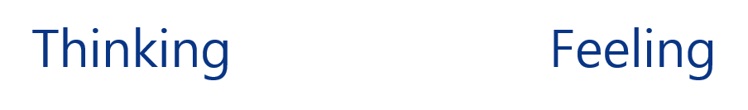
4. 가족시스템이론
2)자기분화 (자아분화, differentiation of self): 가족시스템이론의 핵심
자기분화의 의미와 성격
자기분화는 개인내면의 심리적인 면과 함께 자기의 특성이 타인과의
관계를 통해 어떻게 나타나는가를 설명.
감정(feeling process)과 사고(thinking process)를 구별할 수 있는 능력.
즉 감성과 이성을 구별할 줄 아는 정도.

Slide 17
4. 가족시스템이론
감정적 성숙(emotional maturity):자신과 타인의 경계선이 분명하며 자신의 행동이 다른 사람의 행동에 끼치는 반응을 인식하는 능력.
(Fredda Herz)
  감정적 성숙은 여러 세대를 거쳐 단계를 형성.
  - 가족구성원은 자신의 사고와 감정을 시험하고 이것이 어떻게 자기
  행동에 영향을 끼치는 가를 확인. 이를 자신의 장점으로 전환
  - 화가 나설 때(성숙한 사람): 화난 감정대로 행동하지 않고 내가 이렇게 행동하면 타인은 어떻게 반응할 것인가를 생각하면서 화를 다스림.
(표 3-5) 감정적 성숙의 단계

Slide 18
4. 가족시스템이론
2. 보웬의 가족시스템이론의 주요 내용
3)가족구조:가족 내 의사소통
가족 구성원들이 다른 가족구성원들과 대화하는 방법
서로 관련된 가족 패턴이 어떻게 조직되는지에 대한 방법
가족 구성원 개개인이 감정적으로 다른 사람과 연결되어 있는 정도를 반영한 것
가족구성원이 어떻게 함께 일하는가와 이 때 나타나는 문제를 어떻게 해결할 것인지에 대한 중요한 사항을 포함하고 있다
공식적인 역할(formal roles): 가족 구성원의 출생 순서, 남녀, 부모-자식 혹은 남편-아내 등의 관계에 의해, 개개인들이 다른 사람들에 행하는 공식적인 지위에서 나오는 다양한 역할
비공식적인 역할(informal roles): 개개인이 가족 내에서 그 자신이 가지고 있는 개성, 행동 방법이나 특별한 스타일에 의해 행하는 역할

Slide 19
4. 가족시스템이론
2. 보웬의 가족시스템이론의 주요 내용
4)경계:가족 외 의사소통
외부세계에 대한 가족 구성원들의 감정적인 거리를 결정하는 보이지 않는 장벽으로 가족구성원을 제외한 외부인과의 의사소통을 말한다.
폐쇄적인 가족: 가족끼리 응집력이 강하여 감정에 서로 의존하고 폐
쇄적, 가족구성원기리 서로에게 의지.
개방적인 가족: 가족구성원 개개인은 서로 독립적, 개인주의적.
가족구성원들은 가족끼리 정보를 거의 나누지 않고
다른 사람의 사상, 의사결정, 또는 행동에 대해 간
섭하는 것을 피함.

Slide 20
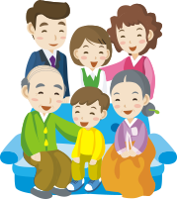
4. 가족시스템이론
2. 보웬의 가족시스템이론의 주요 내용
5)출생 순서: 가족의 배치(Walter Toman)
첫번째로 태어난 아이: 대단한 관심을 받고, 책임과 리더 역할을 하도록 교육받는 경향이 있다. 배려가 깊고 밑의 동생들을 보호하는 경향이 강함.
막내 아이: 더 자유로운 삶을 시도할 것임.
중간에 태어난 아이: 가족 내에서 어떻게 노력해야 되는지를 배우려는 경향이 강하다. 협상하는 기술을 배우게 됨.
독신인 아이: 다른 사람들과 협력하거나 공동으로 일하는 기회는 거의 가져보지 못한다. 기업 내의 역할에 관해 별다른 선택권이 없음을 느끼며 성장할 것임.
6)감정의 단절 : 연고의 부정
아이들이 점차 성장하여 부모의 지원과 보호로부터 벗어날 만큼 자급, 자족을 한다면, 그들은 건전하고 의식적인 방법으로 부모로부터 독립하게 되어 부모-자식 관계의 인연은 느슨해지기도 한다.
사람들은 가족 인연에서 고립되거나, 물러나거나, 도망침으로써 갑작스럽게 이 관계를 단절시키기도 한다.

Slide 21
가족기업의 성격: 가족 + 기업
가족기업의 우선순위: 가족과 기업 모두 우선순위
가족기업의 3차원시스템: 가족, 기업, 소유권
보웬의 가족시스템이론: 자기분화 등
학습정리

Slide 22
THANK YOU!
&
Q&A

